Slide 1

Ump
U+shop, improved
1조
심완 김하영 박광민 장한별 윤형선

Slide 2
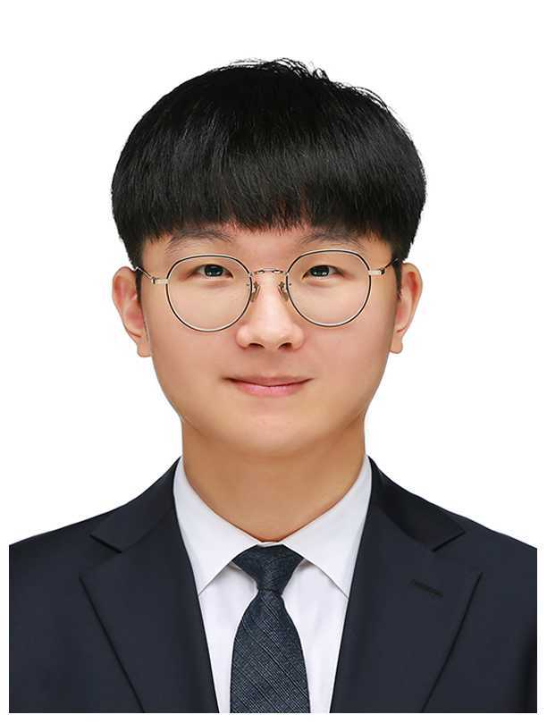
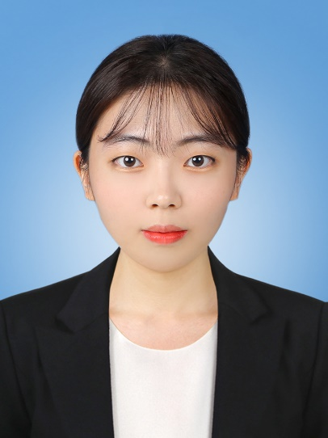

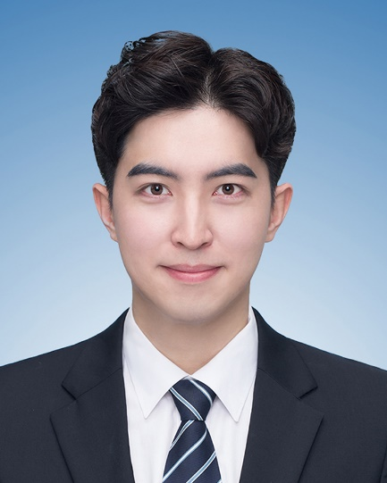
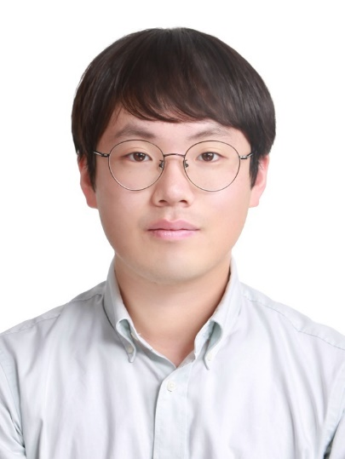
팀원 소개
심 완 팀장
Front-end
김하영
Front-end
박광민
Back-end
장한별
Back-end
윤형선
Cloud

Slide 3
프로젝트 소개
Ump
U+shop, improved

Slide 4
프로젝트 소개
Ump
U+shop, improved
“고객 최우선”
고객이 행복해지고 신뢰하는 LG

Slide 5
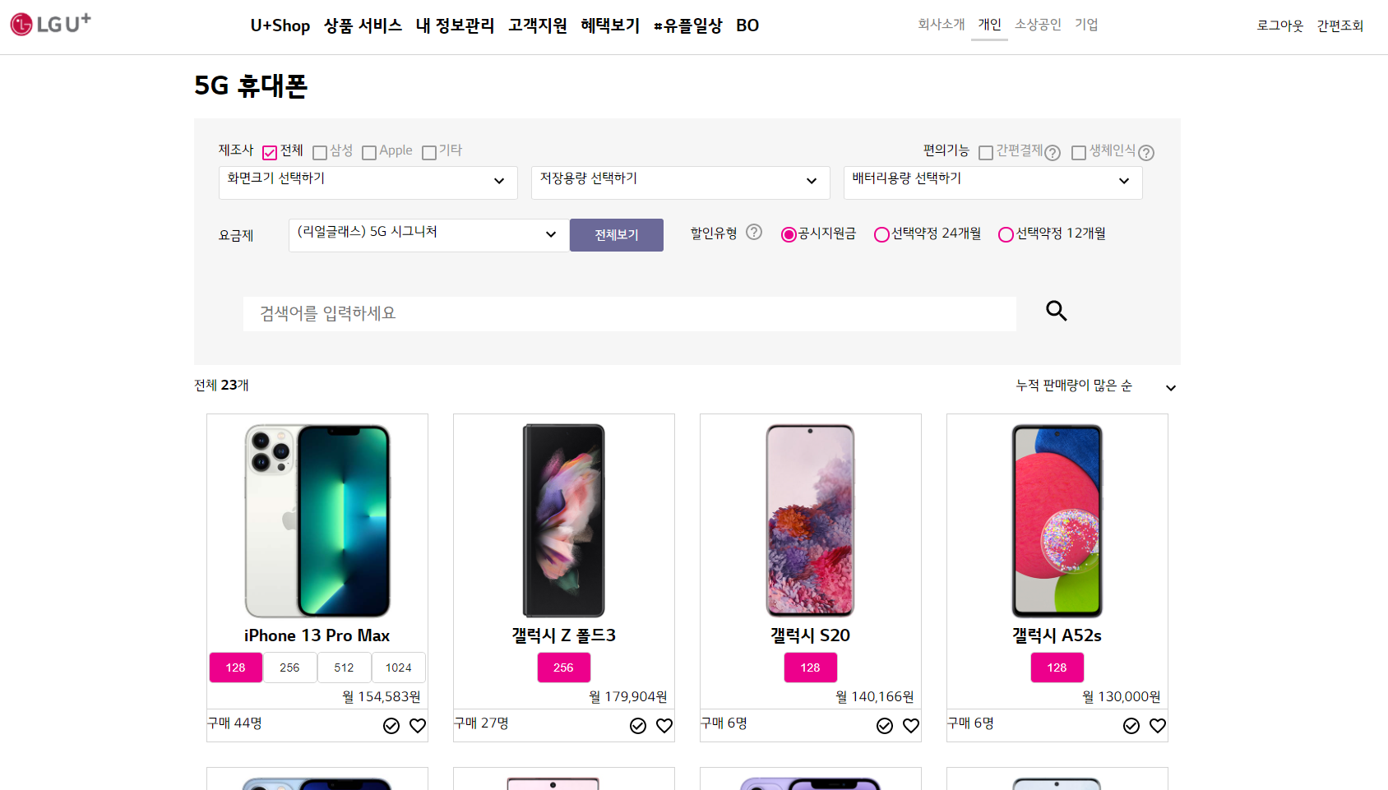
구현 범위 - FO
목록 페이지

Slide 6
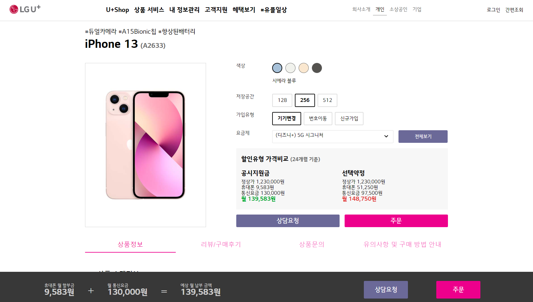
구현 범위 - FO
목록 페이지
정보 페이지

Slide 7
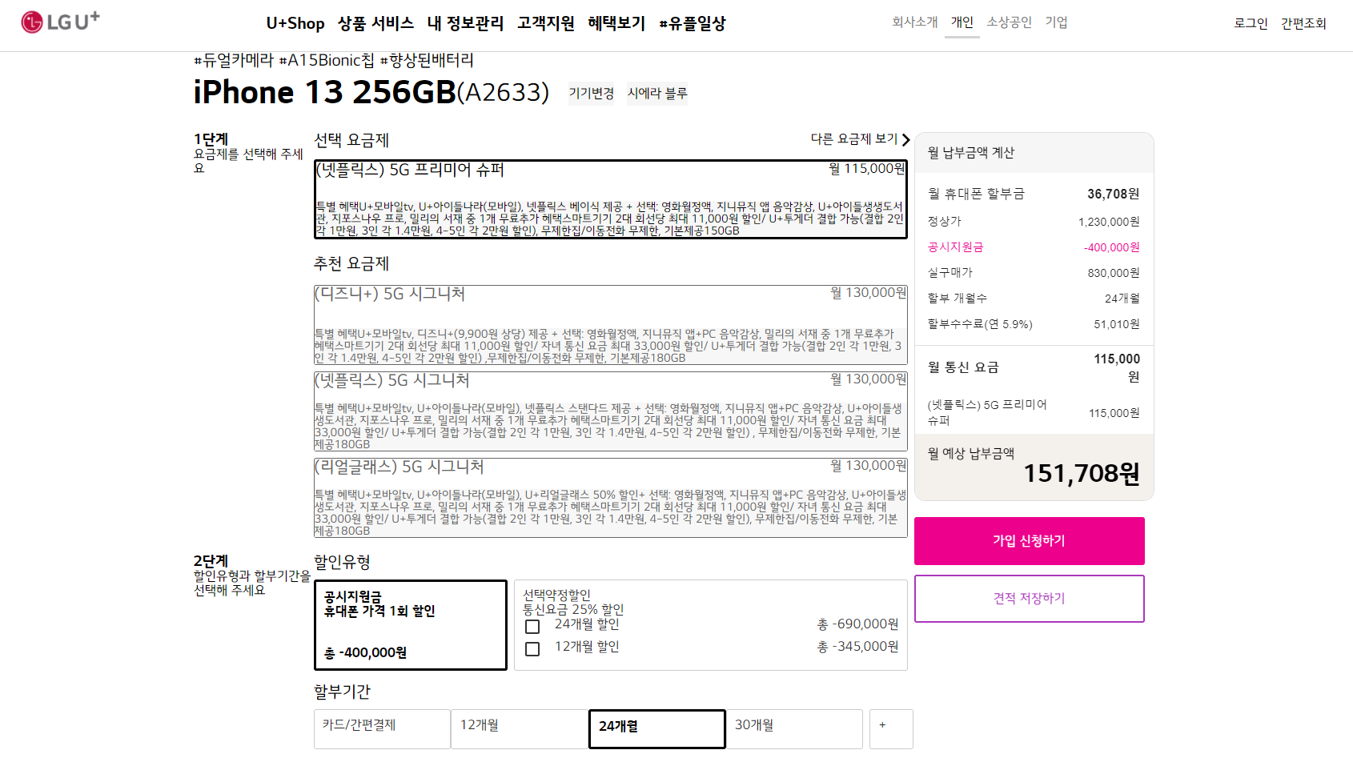
구현 범위 - FO
목록 페이지
정보 페이지
계산 페이지

Slide 8
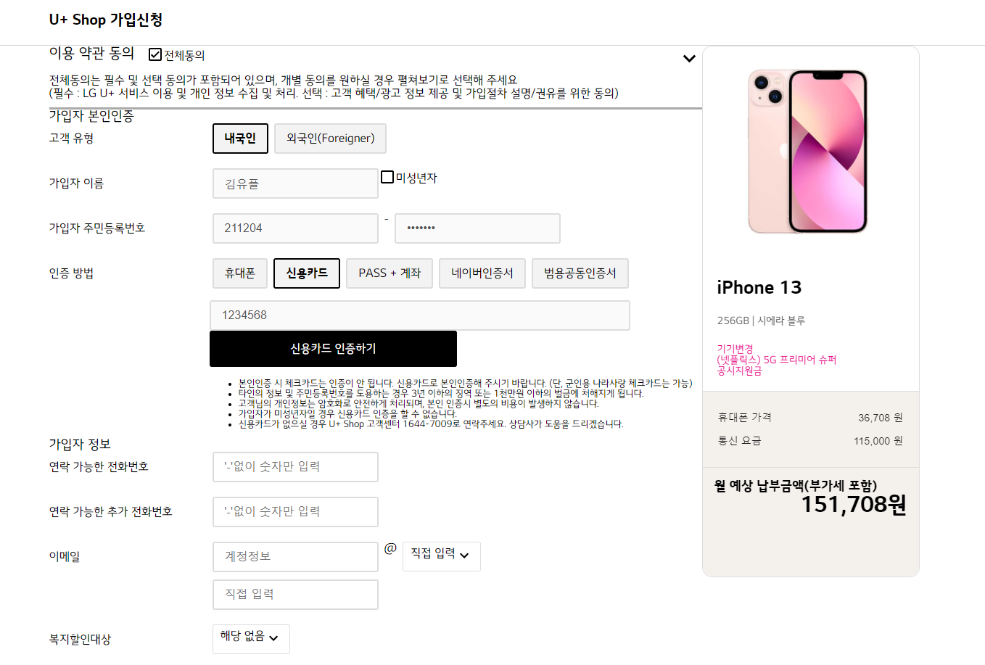
구현 범위 - FO
목록 페이지
정보 페이지
계산 페이지
가입 페이지

Slide 9
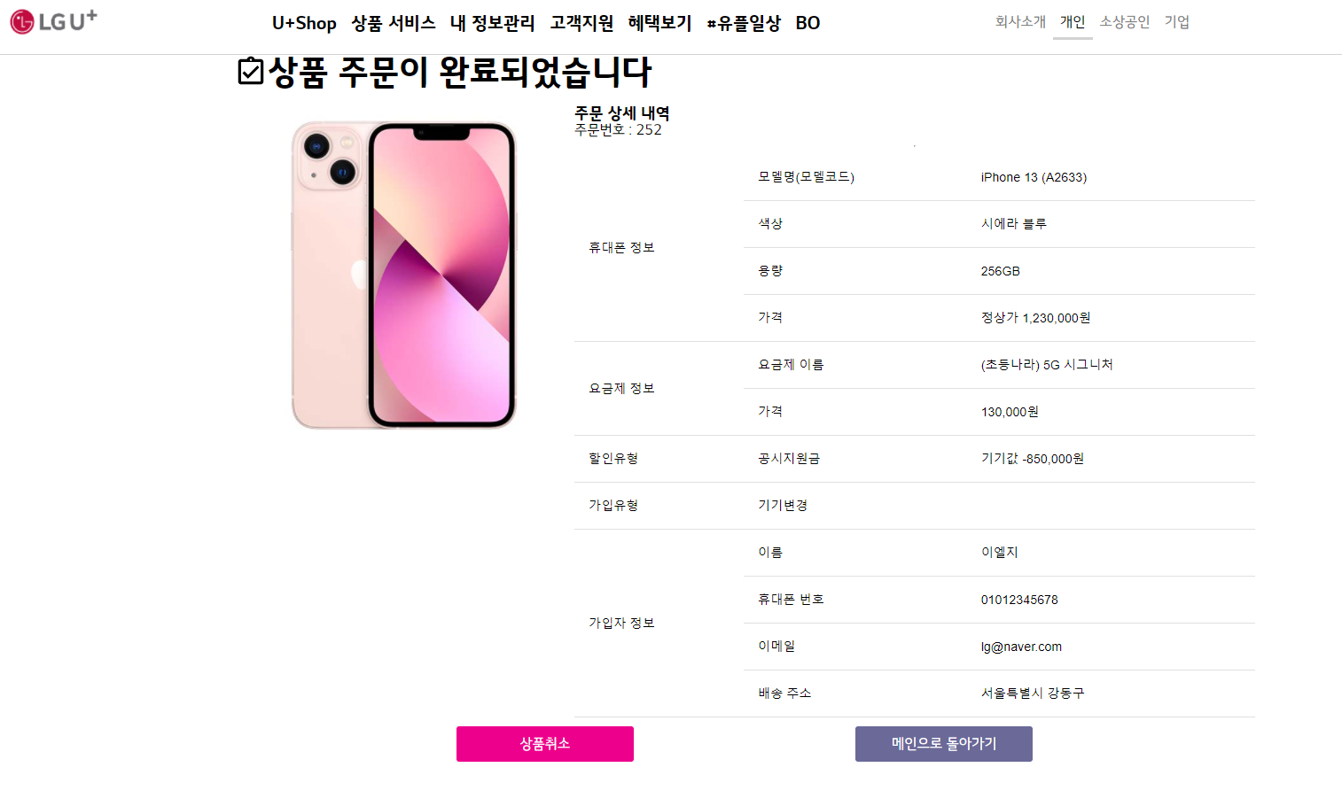
구현 범위 - FO
목록 페이지
정보 페이지
계산 페이지
가입 페이지
완료 페이지

Slide 10
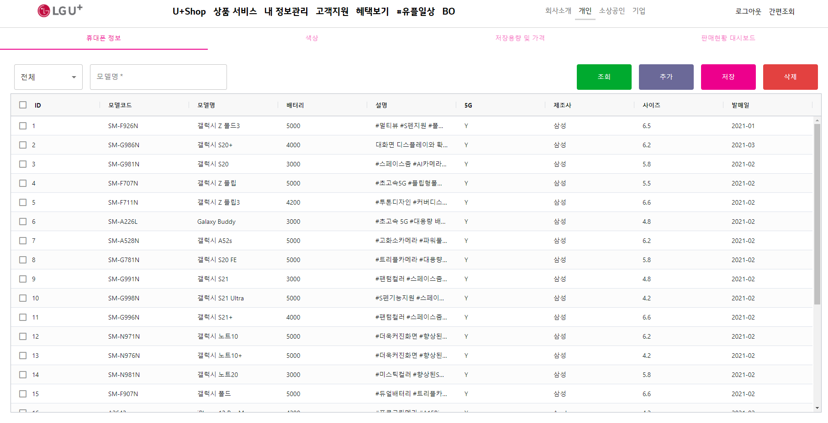
구현 범위 - BO
관리자 페이지

Slide 11
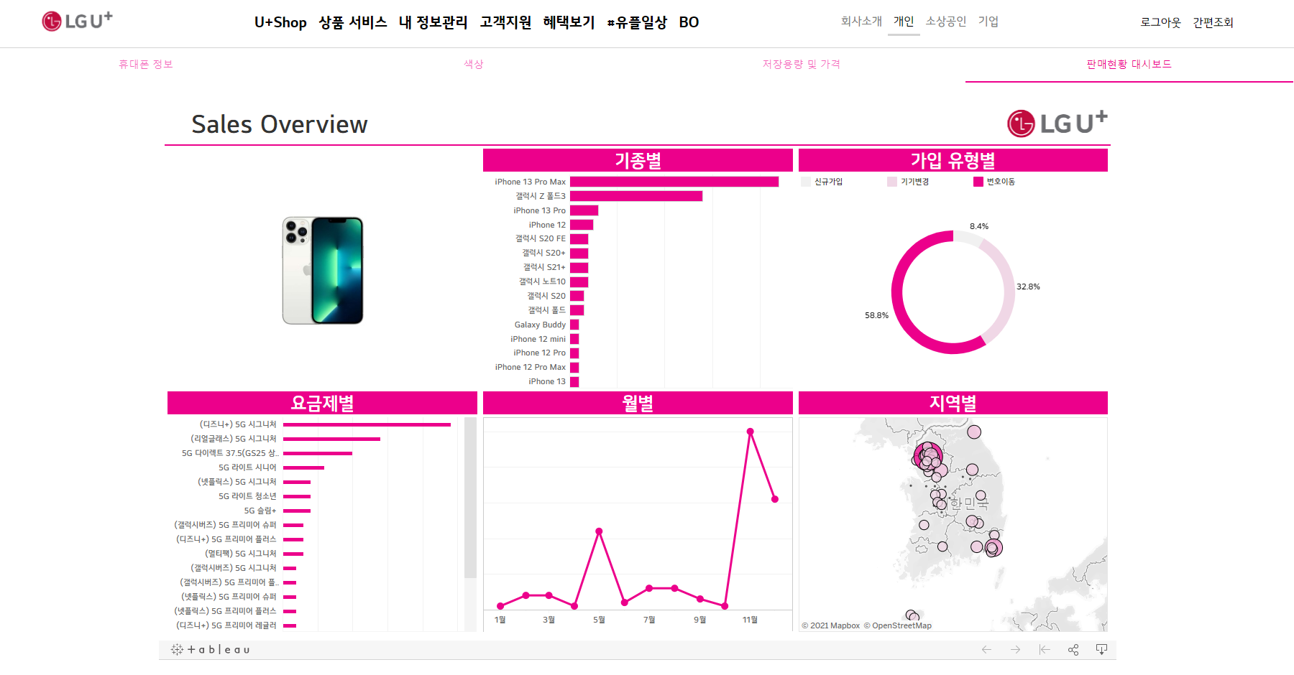
구현 범위 - BO
관리자 페이지
판매 현황 대시보드

Slide 12
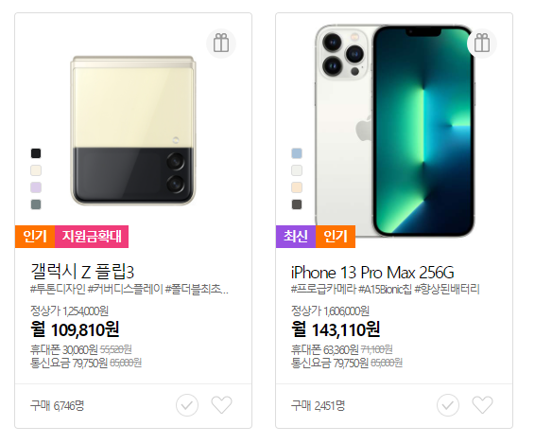
주요 기능 - FO
한 번에 너무 많은 정보 제공

Slide 13
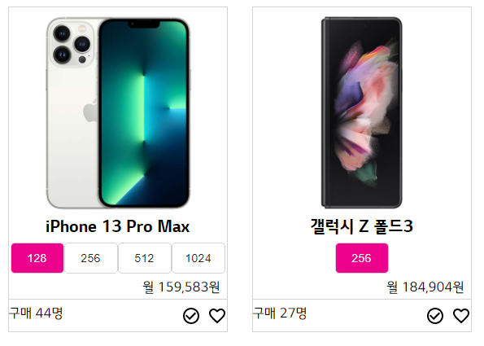
주요 기능 - FO
한 번에 너무 많은 정보 제공
미니멀한 인터페이스

Slide 14
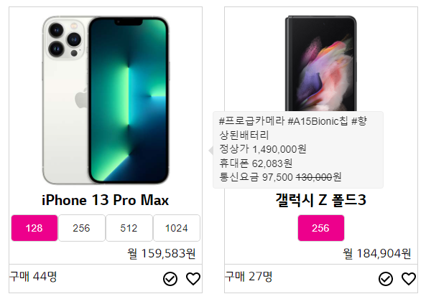
주요 기능 - FO
한 번에 너무 많은 정보 제공
마우스 오버시, Tool tip 상세 보기

Slide 15
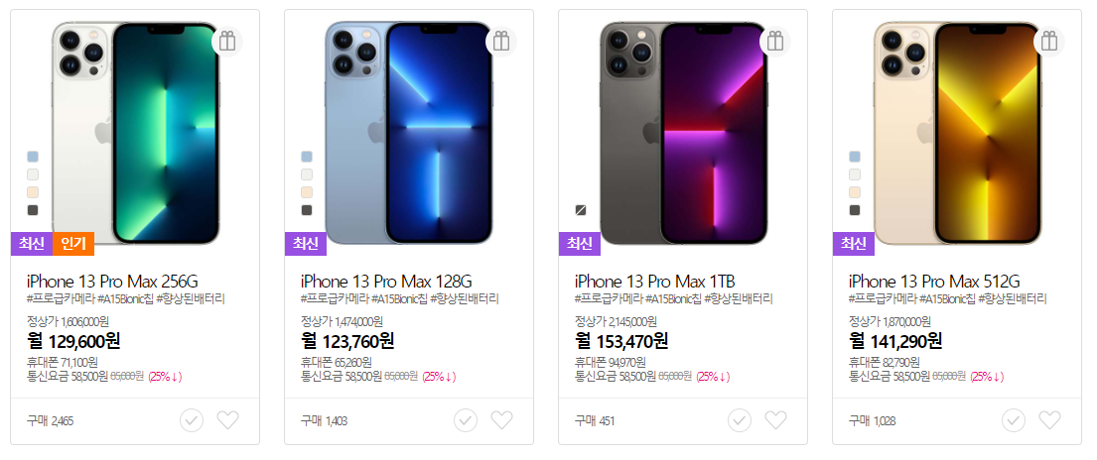
주요 기능 - FO
같은 휴대폰, 용량별로 나열

Slide 16
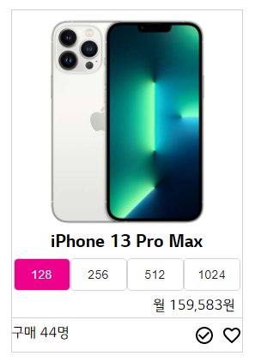
주요 기능 - FO
같은 휴대폰, 용량별로 나열
같은 휴대폰, 용량 통합

Slide 17
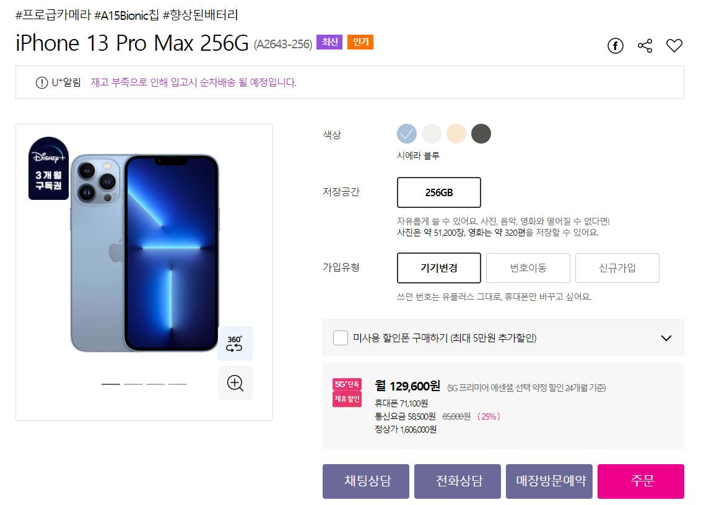
주요 기능 - FO
휴대폰 선택 시, 용량 변경 불가

Slide 18
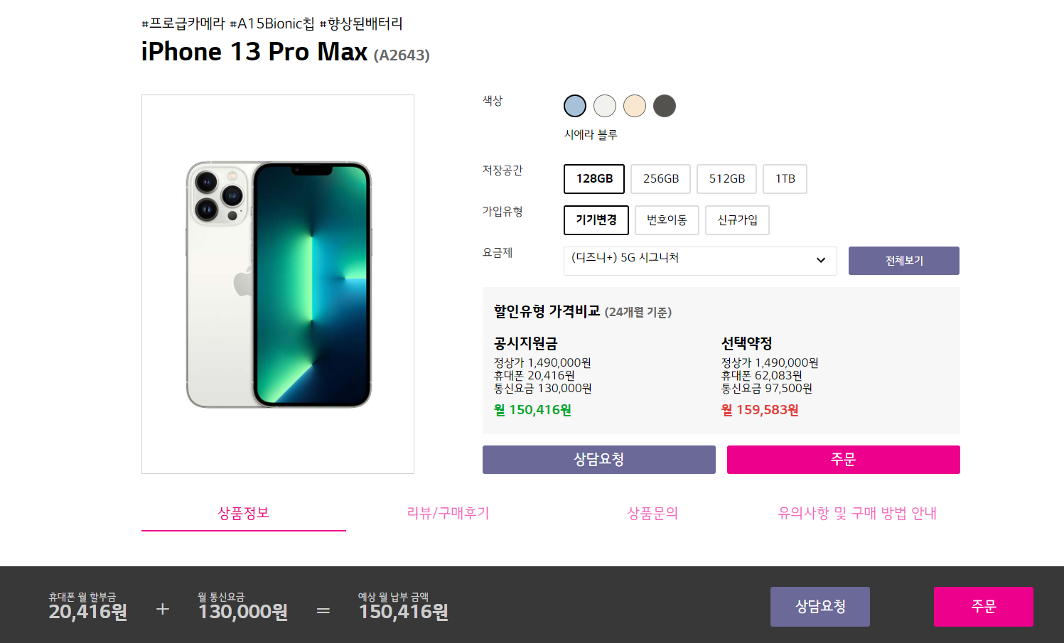
주요 기능 - FO
휴대폰 선택 시, 용량 변경 불가
용량 변경 가능

Slide 19
주요 기능 - FO
휴대폰 선택 시, 요금제 변경 불가

Slide 20
주요 기능 - FO
휴대폰 선택 시, 요금제 변경 불가
요금제 변경 가능, 더 저렴한 할인 유형 비교 가능

Slide 21
주요 기능 - FO
스크롤을 최상위로 올려야만 주문 가능

Slide 22
주요 기능 - FO
스크롤을 최상위로 올려야만 주문 가능
Sticky Footer, 어느 위치든 가격 확인, 주문 가능

Slide 23
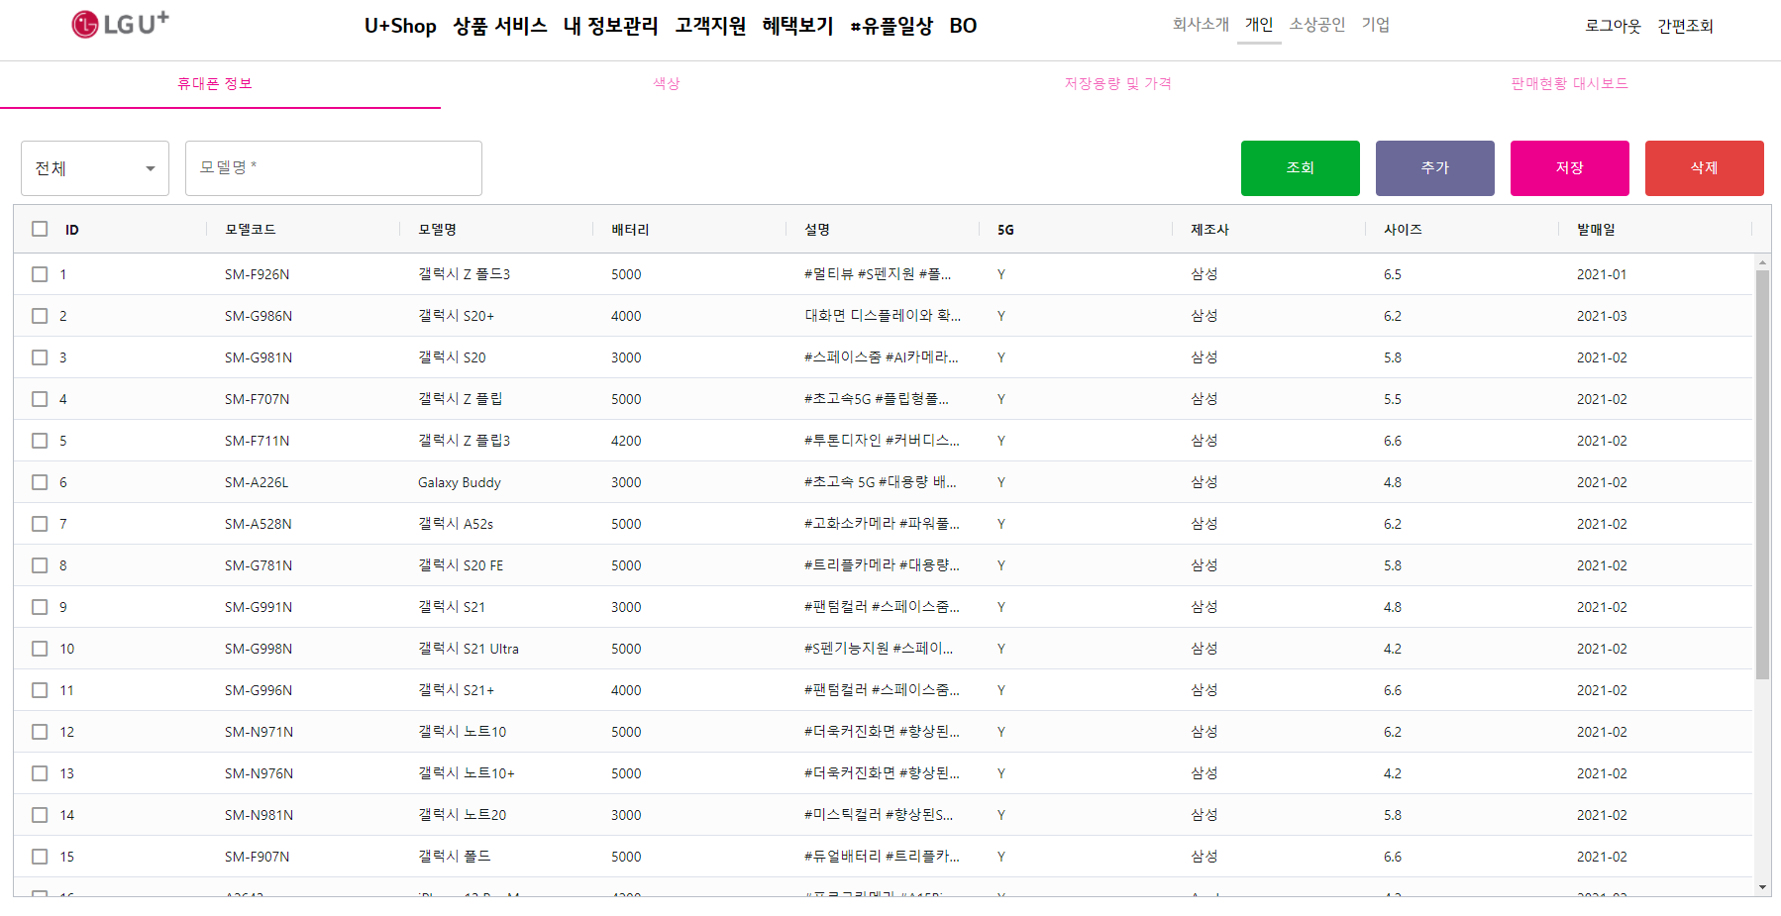
주요 기능 - BO
휴대폰 정보, 색상, 저장 용량 및 가격 CRUD

Slide 24
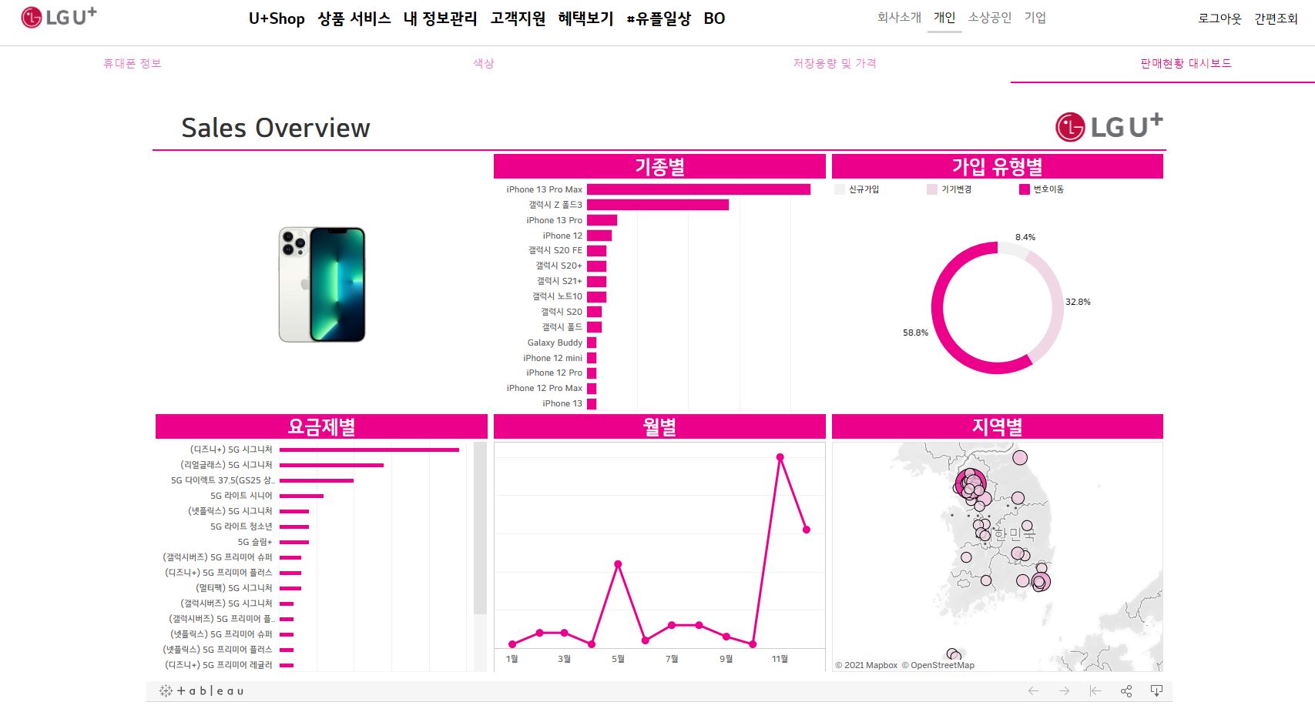
주요 기능 - BO
판매 현황 BI 대시보드 구현

Slide 25
Test Case
1. iPhone 13 Pro Max 512G 를 구입하기
2. 구매한 상품의 리뷰를 작성하기
3. BO 에서 저장 용량 및 가격 추가하기
4. 판매 현황 BI 대시보드 유동적으로 활용하기

Slide 26
시연

Slide 27











System Architecture
https://uplusdemo.p-e.kr
WEB
WEB
Database
Client
ALB
WAS
WAS
JPA

Slide 28
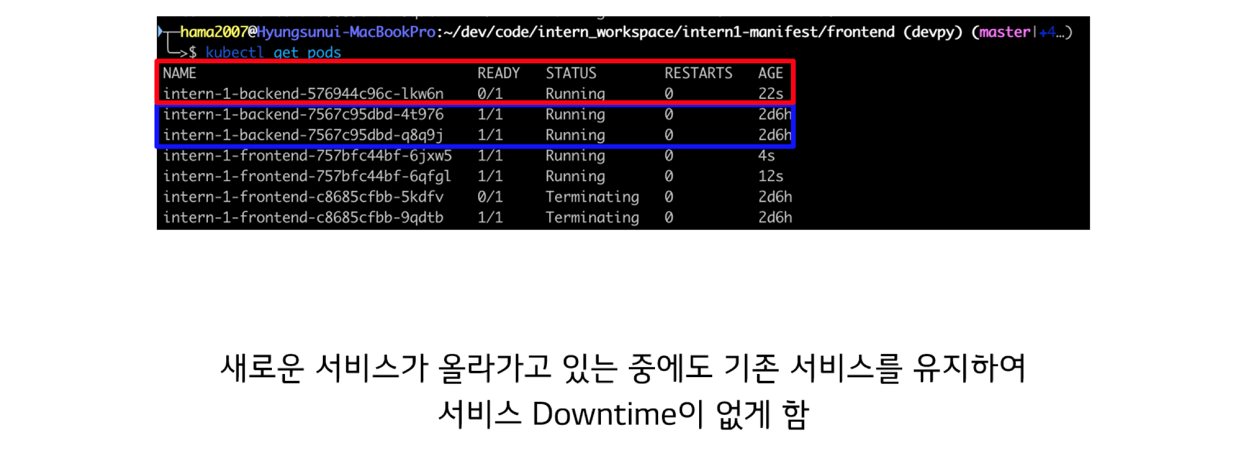
System Architecture
무중단 업데이트(Rolling Update)

Slide 29
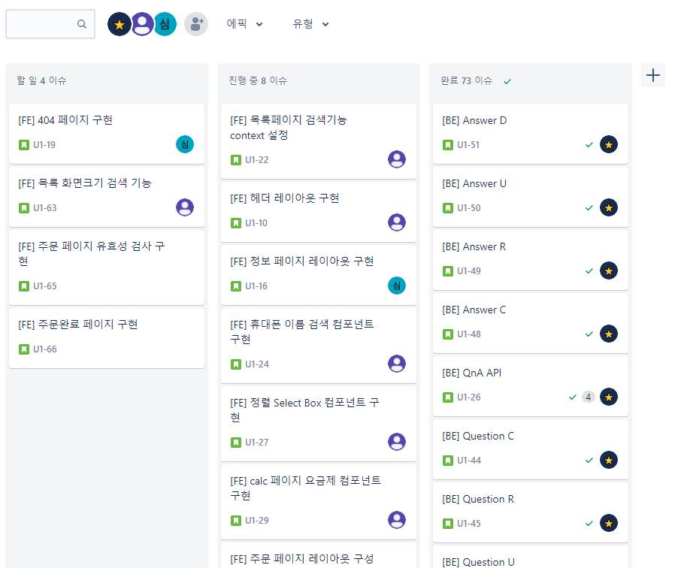

Collaboration

Slide 30
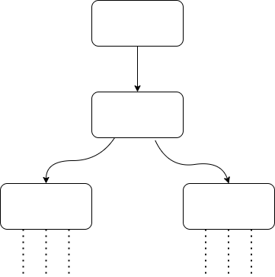

Collaboration
main
staging
front-end
back-end

Slide 31
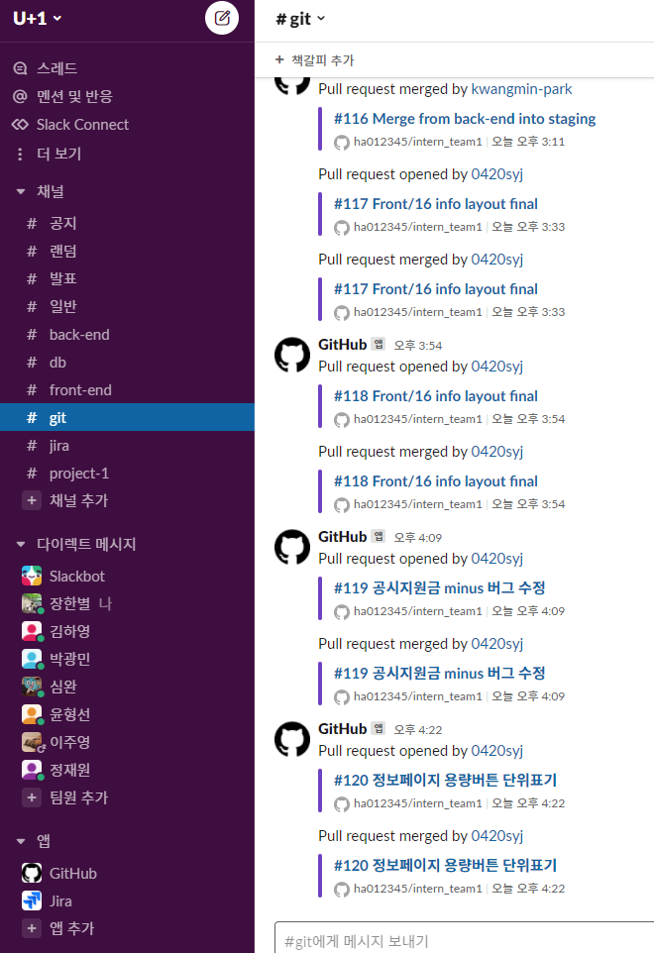

Collaboration
main
staging
front-end
back-end

Slide 32
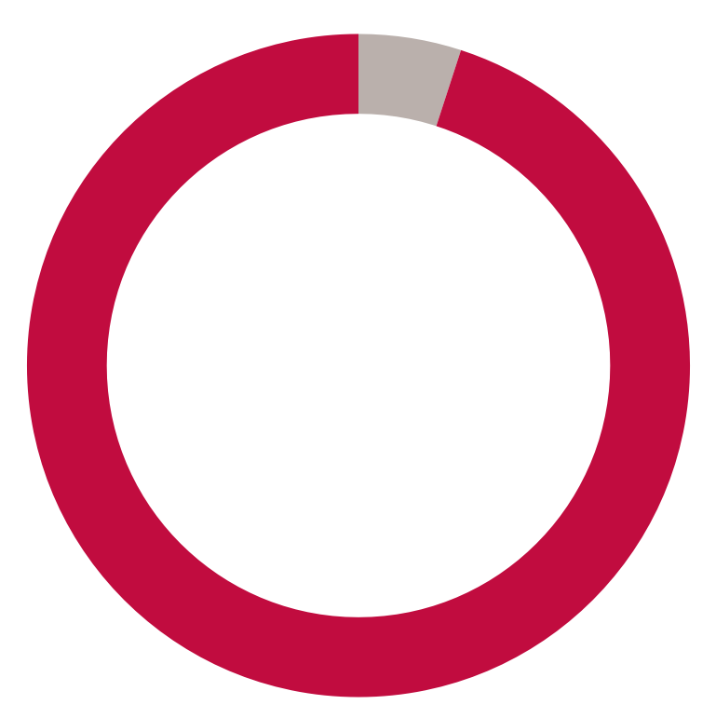
Future Works
1. 휴대폰 비교 기능 개발
2. 반응형 웹 구현
95%
3. TDD 적용
4. CI/CD 자동화를 통한 서비스 환경과 Test 환경 일치

Slide 33
프로젝트를 마치며
사용자를 위한 최고의 UI/UX를 만들기 위해선,
항상 사용자 관점에서 고민해야 한다는 것을 배웠습니다.
분석과 설계를 꼼꼼하게 하는 것이 중요하다는 것을 느꼈습니다.
원활한 커뮤니케이션의 중요성을 다시금 느낄 수 있었습니다.
고객 최우선 가치를 실현하기 위해 했던 노력들로 굉장한 보람을 느낄 수 있었습니다.

Slide 34
감사합니다!

Slide 35
Q & A

